Slide 1
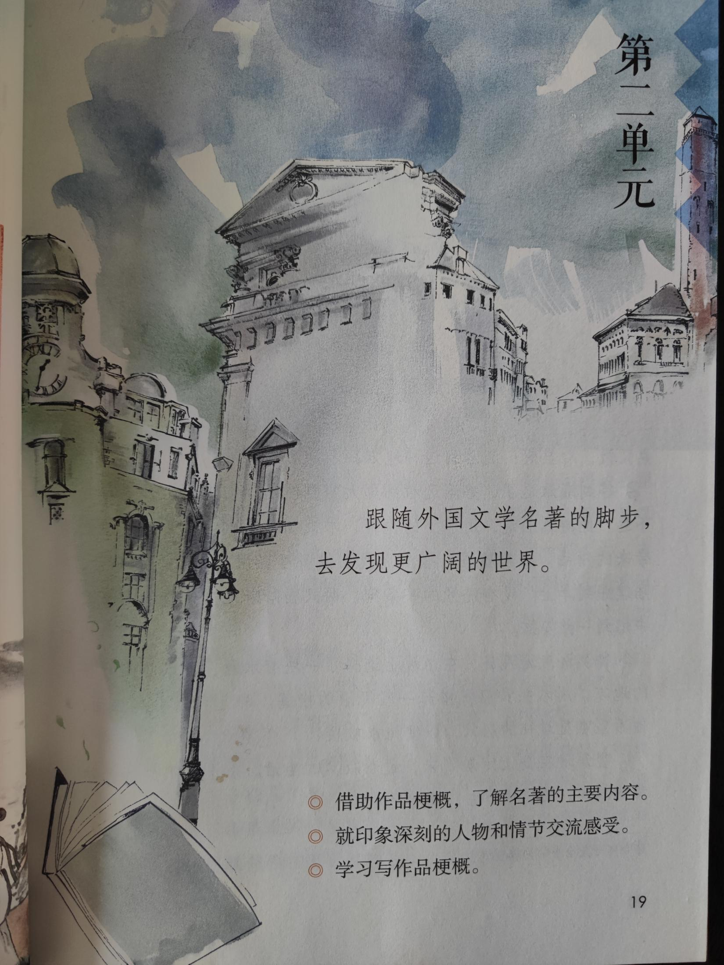
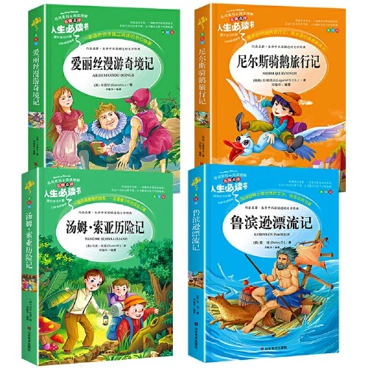
漫步世界名著花园

Slide 2
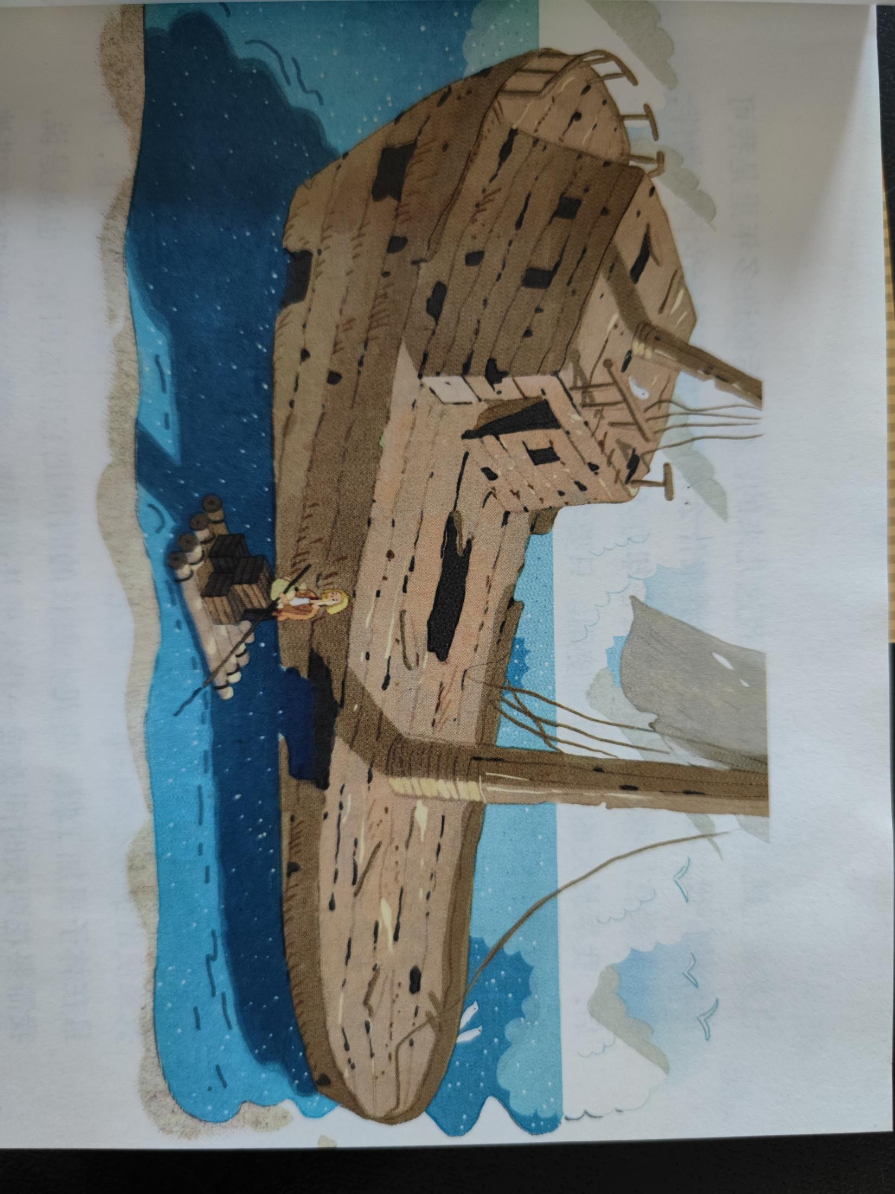
鲁滨逊漂流记（节选）
5
第一课时

Slide 3
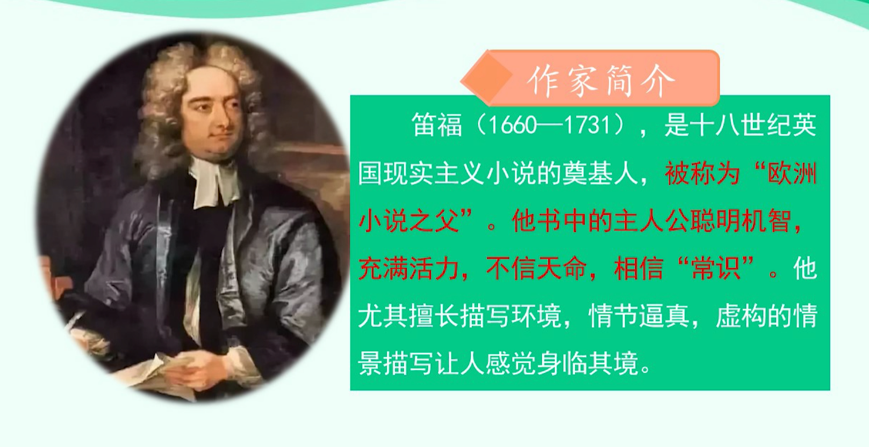

Slide 4
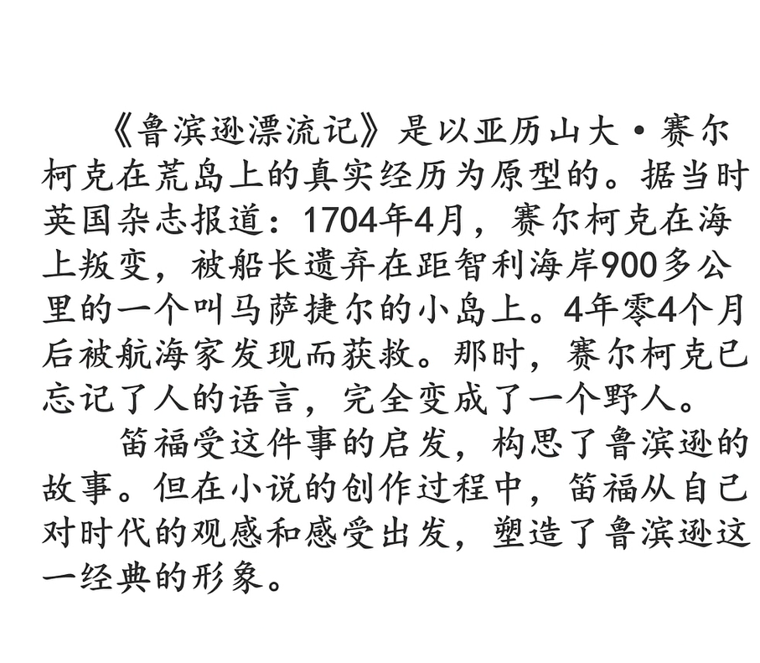
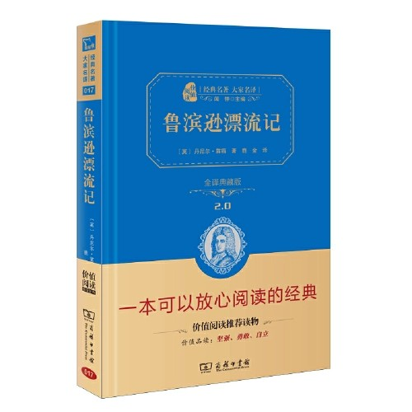

Slide 5
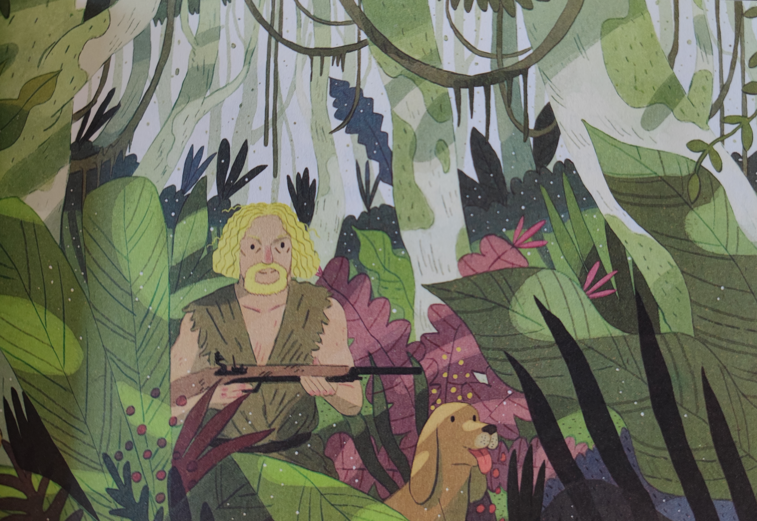
快速浏览文章，课文用几种方式来介绍小说？
梗概
节选片段

Slide 6
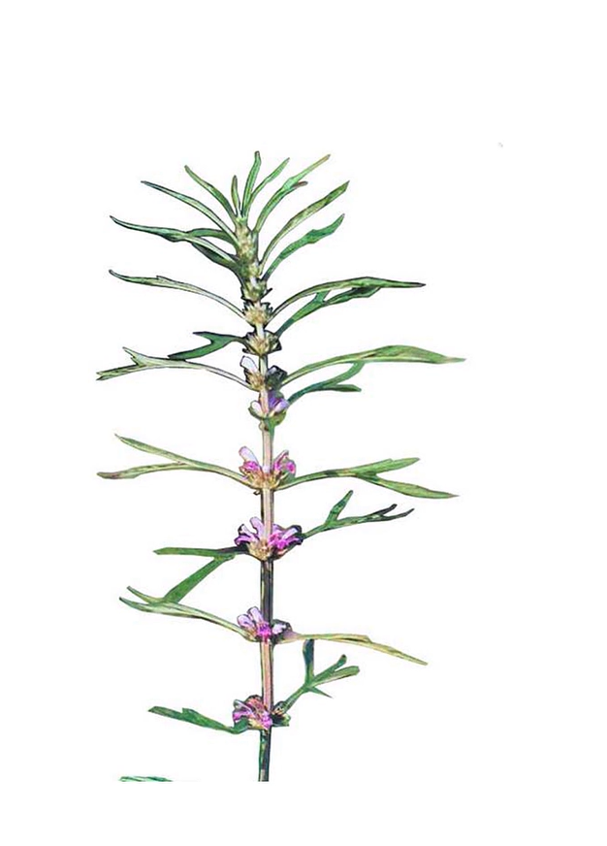
梗概
梗，是指植物的枝和茎，对于一种植物而言，枝、茎就仿佛是它的骨架。
概，是古代量谷物时，刮平斗斛的器具，用它一刮，谷物的大概分量就知道。

Slide 7
梗概：粗略的、大概的内容或要点。
一本书的“梗概”就是它的骨架，读一读，便知道书的大概内容了。

Slide 8
读书要求：
1.默读梗概，扫清字词障碍。
2.想一想，这部小说写了鲁滨逊流落荒岛的哪些事，并用小标题的方式列出来。

Slide 9
我会读
畏惧 凄凉 寂寞
宴会 倒霉

Slide 10
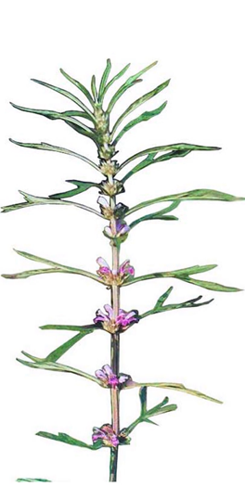
我会填
你能结合小标题讲述小说主要内容吗？
5.回到英国
4.救“星期五”
3.养牧种植
2.造篷定居
1.流落荒岛
时间顺序

Slide 11

梗概
小标题
？
小标题能显示故事情节发展，梗概是否太长了？

Slide 12

梗概
小标题
准确
简明
完整

Slide 13
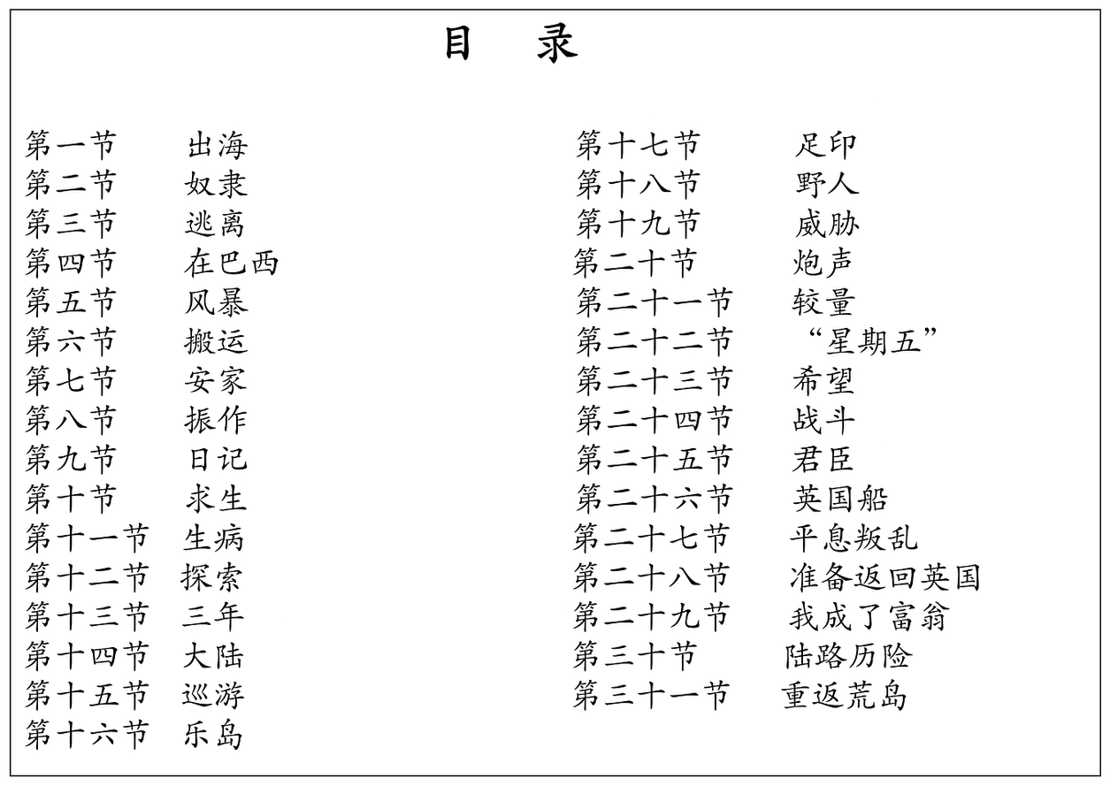
你对小说中哪些人物、情节产生了浓厚兴趣呢？

Slide 14
快去读读节选片段吧！
猜猜节选片段在第几章？
鲁滨逊遇到哪些困难？怎么做的？
鲁滨逊是怎样的人？
我们下节课继续学习！

